Slide 1
Лекция 5. Сквозная цифровая технология «Системы распределенного реестра»
Д.т.н., профессор Гусева А.И.
2022 г.

Slide 2
Системы распределенного реестра
Технология систем распределенного реестра представляет собой новый подход к созданию баз данных, ключевой особенностью которого является отсутствие единого центра управления
Каждый узел составляет и записывает обновления реестра независимо от других узлов
В отличие от распределённых баз данных каждый участник системы распределенного реестра хранит всю историю изменений и валидирует добавление любых изменений в систему с помощью алгоритма консенсуса, который математически гарантирует невозможность подделки данных при определённой доле достоверных нод
Ни один участник не может изменить данные в системе таким образом, что другие участники не узнают об этом

Slide 3
Сквозная цифровая технология «Системы распределенного реестра»
Блокчейн (цепочка блоков) —распределенная база данных, у которой устройства хранения данных не подключены к общему серверу. Эта база данных хранит постоянно растущий список упорядоченных записей, называемых блоками. Каждый блок содержит метку времени и ссылку на предыдущий блок
Применение шифрования гарантирует, что пользователи могут изменять только те части цепочки блоков, которыми они «владеют» в том смысле, что у них есть закрытые ключи, без которых запись в файл невозможна. Кроме того, шифрование гарантирует синхронизацию копий распределенной цепочки блоков у всех пользователей
В технологию блокчейн изначально заложена безопасность на уровне базы данных
Концепцию цепочек блоков предложил в 2008 г. Сатоши Накамото (Satoshi Nakamoto).
Впервые реализована она была в 2009 г. как компонент цифровой валюты — биткоина, где блокчейн играет роль главного общего реестра для всех операций с биткоинами

Slide 4
Сквозная цифровая технология «Системы распределенного реестра»
Благодаря технологии блокчейна биткоин стал первой цифровой валютой, которая решает проблему двойных расходов (в отличие от физических монет или жетонов, электронные файлы могут дублироваться и тратиться дважды) без использования какого-либо авторитетного органа или центрального сервера
Безопасность в технологии блокчейн обеспечивается через децентрализованный сервер, проставляющий метки времени, и одноранговые сетевые соединения. В результате формируется база данных, которая управляется автономно, без единого центра
Это делает цепочки блоков очень удобными для регистрации событий (например, внесения медицинских записей) и операций с данными, управления идентификацией и подтверждения подлинности источника

Slide 5
Сквозная цифровая технология «Системы распределенного реестра»
По оценкам PwC к 2030 году блокчейн-технологии обеспечат рост мировой экономики на $1,7 трлн.
Область применения:
Финансовая и банковская сфера
Охрана интеллектуальнойсобственности
Денежные переводы на основе криптовалют
Микроплатежи
Умные контракты
Сектор здравоохранения
Идентификация физических объектов и активов
Интернет вещей
Юридические услуги
Энергетика
Государственные органы управления, органы обороны и безопасности, международные организации
Оптимизация внутренних бизнес-процессов отдельных компаний
Объём мирового рынка блокчейн-технологий (млдр. долларов США)

Slide 6
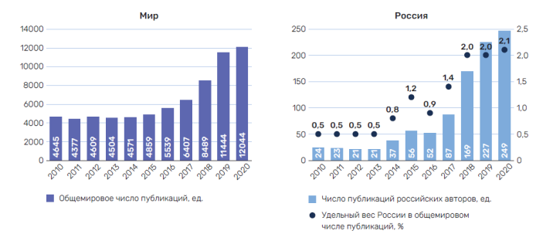
Ключевые показатели публикационной активности

Slide 7
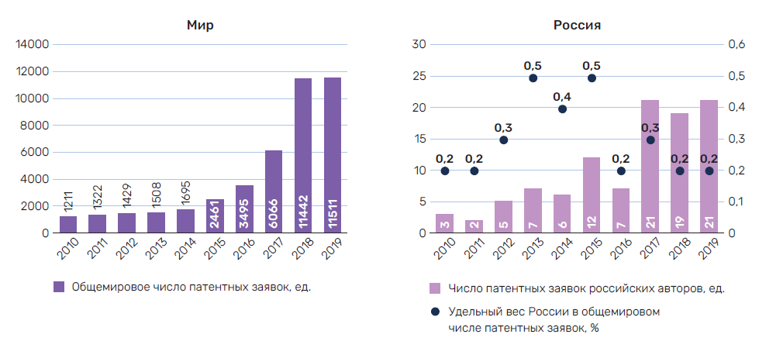
Ключевые показатели патентной активности

Slide 8
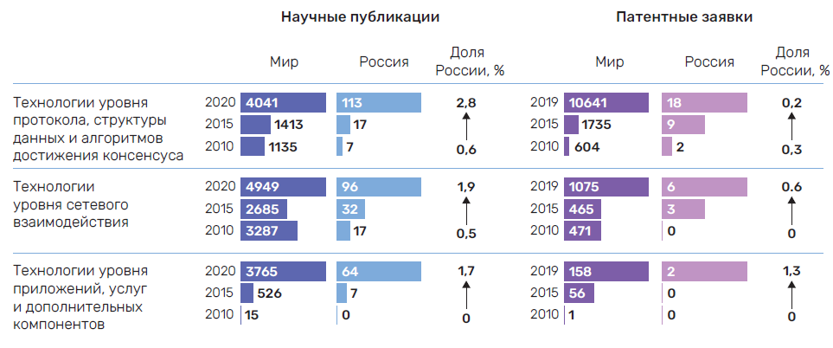
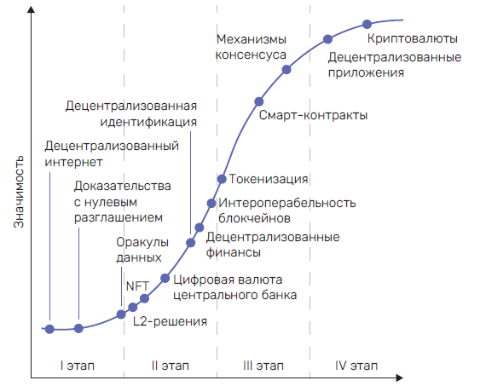
Основные показатели публикационной и патентной активности по группам технологий
Кривая технологической зрелости
Уровень протокола, структуры данных и алгоритмов достижения консенсуса (включая децентрализованный интернет, L2-решения, доказательства с нулевым разглашением, интероперабельность блокчейнов, механизм консенсуса)
Уровень сетевого взаимодействия (включая децентрализованную идентификацию)
Уровень приложений, услуг и дополнительных компонентов (включая токенизацию, оракулы данных, децентрализованные финансы, криптовалюты, цифровую валюту центрального банка, NFT, децентрализованные приложения, смарт-контракты)

Slide 9
Системы распределенного реестра: субтехнологии (ДК)
Технологии обеспечения целостности и непротиворечивости данных (консенсус) – совокупность методов и инструментов, направленных на приведение в соответствие имеющихся данных в децентрализованной сети к единой внутренней логике и структуре по заранее определённым правилам, а также обеспечение синхронизации и согласования данных между узлами децентрализованной сети
Технологии создания и исполнения децентрализованных приложений и смарт-контрактов – совокупность методов и инструментов, направленных на создание приложений, обеспечивающих взаимодействие неограниченного количества участников распределённой системы, и на разработку, поддержание и выполнение компьютерных алгоритмов, предназначенных для автоматизации процессов исполнения контрактов. Децентрализованные приложения обладают прозрачной и открытой логикой, обеспечивающей гарантированное исполнение заданных функций в рамках систем распределенного реестра
Технологии организации и синхронизации данных – совокупность методов и инструментов, направленных на определение, организацию и усовершенствование взаимосвязей между частями и элементами распределённых баз данных, а также на обеспечение их согласованности и приведение к соответствию

Slide 10
Связь с другими сквозными цифровыми технологиями
Сквозные цифровые технологии | Характер взаимосвязи ССР с остальными СЦТ
Нейротехнологии и искусственный интеллект | Совместно с субтехнологиями «Обработка естественного языка», «Распознавание и синтез речи» и «Рекомендательные системы и системы поддержки принятия решений» в качестве среды обмена обезличенными данными для обучения алгоритмов данных субтехнологий и безопасного обмена самими алгоритмами
Компоненты робототехники и сенсорика | Платформенные решения на базе систем распределенного реестра могут выступать инфраструктурой обмена данными между устройствами субтехнологии «Сенсорное оборудование»

Slide 11
Связь с другими сквозными цифровыми технологиями
Сквозные цифровые технологии | Характер взаимосвязи ССР с остальными СЦТ
Большие данные | Могут использоваться с целью хранения и обмена данными для субтехнологий «Обработка и утилизация данных» и «Обогащение данных»
Новые производственные технологии | Могут использоваться для управления транзакциями и обработки данных

Slide 12
Развитие сквозной цифровой технологии: задачи
Развитие технологий организации и синхронизации данных - определяет уровень организации взаимосвязей между частями и элементами распределенных баз данных, а также обеспечивает их согласованность и приведение к соответствию
      • Сократить среднее время, необходимое для подтверждения блоков
      • Снизить требования вычислительным мощностям полных нод
      • Уменьшить время развертывания полной ноды
      • Увеличить количество стандартизированных протоколов для обращения к внешним данным и интероперабельности

Slide 13
Развитие сквозной цифровой технологии: задачи
2. Развитие технологий обеспечения консенсуса - определяет целостность и непротиворечивость данных, а также устойчивость к атакам и надежность систем распределённого реестра
  • Снизить уровень чувствительности пропускной способности систем распределенного реестра к количеству и географической распределенности полных нод
  • Повысить уровень децентрализации распределения вычислительных мощностей и ресурсов систем распределенного реестра
  • Увеличить пропускную способность
  • Повысить кибербезопасность систем в части обеспечения защиты от захвата ресурсов/вычислительных мощностей сети

Slide 14
Развитие сквозной цифровой технологии: задачи
3. Развитие создания и исполнения децентрализованных приложений и смарт-контрактов - определяет возможности подключения неограниченного количества участников распределенной сети, а также цифровизации процессов исполнения контрактов
  • Сократить сроки интеграции систем в бизнес-процессы
  • Сократить средний срок аудита смарт-контрактов
  • Увеличить количество поддерживаемых системами распределенного реестра языков программирования

Slide 15
Развитие сквозной цифровой технологии: задачи
4. Разработка инструментов, расширяющих функционал систем распределенного реестра - определяет возможности применения технологии в бизнес-процессах, отсутствие данных инструментов существенно сужает потенциал использования технологии
  • Создать инструменты для разработки смарт-контрактов на естественном языке
  • Создать и стандартизировать ораклы (инструменты обращения систем распределенного реестра к внешним данным для исполнения условий смарт-контрактов)
  • Создать инструменты автоматизированного аудита смарт-контрактов
  • Создать инструменты разработки смарт-контрактов и децентрализованных приложений
  • Создать инструменты интероперабельности
  • Создать инструменты развертывания нод на маломощных системах, например, смартфонах и IoT-устройствах

Slide 16
Развитие сквозной цифровой технологии: задачи
5. Внедрение решений в отрасли - определяет уровень развития и потенциал масштабирования отечественных отраслевых платформ распределенного реестра в приоритетных отраслях
  • Деятельность финансовая и страховая
  • Транспортировка и хранение
  • Государственное управление
  • Деятельность в области здравоохранения
  • Обрабатывающие производства

Slide 17
Технологии организации и синхронизации данных: технологические задачи
Сократить среднее время, необходимое для подтверждения блоков
Снизить требования вычислительным мощностям полных нод
Увеличить количество стандартизированных протоколов для обращения к внешним данным и интероперабельности
Показатель (технологический, рыночный) | 2019 | 2021 | 2024
Среднее время, необходимое для подтверждения блока, мин. | 8,2 | < 1 | <0.02
Средний срок развертывания полной ноды, ч. | 96 | 30 | 1
Доля полностью интероперабельных платформ, соответствующих ГОСТ в части криптографии | 5% | 25% | 80%
Количество запатентованных технологий организации и синхронизации данных | 0 | 15 | 50
Доля компаний, обладающих полными нодами в системах распределенного реестра | <1% | 10% | 55%
Количество системных архитекторов с опытом в области построения распределенных систем | 100 | 500 | 3 000

Slide 18
Технологии обеспечения целостности и непротиворечивости данных (консенсус): технологические задачи
Снизить уровень чувствительности пропускной способности систем распределенного реестра к количеству и географической распределенности полных нод
Повысить уровень децентрализации распределения вычислительных мощностей и ресурсов систем распределенного реестра
Увеличить пропускную способность
Повысить кибербезопасность систем в части обеспечения защиты от захвата ресурсов/вычислительных мощностей сети
Показатель (технологический, рыночный) | 2019 | 2021 | 2024
Количество транзакций в секунду | 1 000 | 5 000 | 100 000
Защита от захвата вычислительных мощностей, ресурсов, % захваченных мощностей от общего числа | 51% | 51% | 76%
Количество полных нод | 5 | 2 500 | 10 000
Количество запатентованных консенсус алгоритмов | 0 | 15 | 50
Доля платформ распределенного реестра, сертифицированных по ГОСТ | 0% | 10% | 55%
Количество выпускаемых специалистов в области криптографических алгоритмов, используемых в системах распределенного реестра, в год | 250 | 750 | 2 500

Slide 19
Технологии создания и исполнения децентрализованных приложений и смарт-контрактов : технологические задачи
Сократить сроки интеграции систем в бизнес-процессы
Сократить средний срок аудита смарт-контрактов
Увеличить количество поддерживаемых системами распределенного реестра языков программирования
Показатель (технологический, рыночный) | 2019 | 2021 | 2024
Средний срок интеграции системы в бизнес-процессы, ч. | 120 | 50 | < 10
Средний срок аудита смарт-контрактов на предмет отсутствия критических уязвимостей, мин | 120 | 5 | < 1
Количество разработанных децентрализованных приложений и отраслевых решений на базе платформ распределенного реестра | 15 | 100 | 500
Количество разработчиков смарт-контрактов и децентрализованных приложений | 100 | 500 | 3 000
Количество коммитов в открытых репозитариях исходных кодов систем распределенного реестра | 18 900 | 50 000 | 100 000
Доля цифровизированных бизнес-процессов за счет внедрения смарт-контрактов | 5% | 30% | 75%
Количество сервис-провайдеров систем распределенного реестра в приоритетных отраслях | 15 | 150 | 500

Slide 20
Риски технологии Системы распределенного реестра
Риски
законодательные
административные
технологические
инфраструктурные
экономические
социальные
научные и кадровые
отсутствие единого нормативно-правового акта
исключение публичных систем распределенного реестра из текущих редакций законопроектов
неопределенность в части легальности использования
несанкционированные изменения смарт-контракта из-за возможных технических неисправностей и ошибок
недостаточная пропускная способность для промышленного внедрения
высокими требованиями к вычислительным мощностям и экспоненциальному росту объема накапливаемых данных
сокращение безопасности сети в результате разделения (хардфорк)
различные виды кибератак
невозможность восстановления доступа при утере пароля
недостаток готовых отраслевых решений
недоверие пользователей в части защиты конфиденциальности данных и к математическим алгоритмам

Slide 21
Ожидаемые эффекты от развития технологии
Эффект | Достижения
Технологическое лидерство | Обеспечить независимость финансовой инфраструктуры Российской Федерации от зарубежных решений, повысить надежность и кибербезопасность финансовой инфраструктуры. Прогнозируемое сокращение количества сбоев финансовой инфраструктуры - 50% к 2024 году
 | Обеспечить рост безопасности процессов хранения и обмена персональными медицинскими данными. Прогнозируемое сокращение количества случаев утечки персональных медицинских данных - 50% к 2024 году;
 | Повысить доступность и надежность государственных информационных систем (ГИС), увеличить их защищенность от кибератак. Прогнозируемое сокращение времени технического обслуживания в год - 30% к 2024 году.

Slide 22
Ожидаемые эффекты от развития технологии
Эффект | Достижения
Экономическое развитие | Достичь прямого экономического эффекта, выраженного как сумму дополнительной выручки и сокращению издержек за счет цифровизации процессов, минимизации количества посредников. Прогнозируемый совокупный объем - 782 млрд руб. к 2024 году
 | Достичь косвенного экономического эффекта, выраженного в форме сокращения объема теневой экономики и оборота контрафактной продукции за счет обеспечения прозрачности, неизменности и автоматизированной актуализации данных на уровне. Прогнозируемый совокупный объем - 853 млрд руб. к 2024 году

Slide 23
Ожидаемые эффекты от развития технологии
Эффект | Достижения
Социальный прогресс | Повысить доступность финансовых услуг для наименее обеспеченных слоев населения и сократить комиссии на электронные банковские операции для конечных пользователей. Прогнозируемый эффект - 100% населения используют банковские услуги к 2024 году
 | Получать государственные услуги в реальном времени и обеспечить неизменность и прозрачность данных при предоставлении различных государственных услуг. Прогнозируемый рост доверия населения к государственным услугам - 30% к 2024 году
 | Сократить оборот контрафактных лекарств и улучшить здоровье населения за счет сокращения незаконного оборота рецептурных лекарств и рецептов. Прогнозируемое сокращение случаев заболеваний в результате приема контрафактных лекарств - 30% к 2024 году

Slide 24
Примеры использования технологии
Национальный расчетный депозитарий (входит в группу «Московская биржа») внедряет блокчейн в финансовую инфраструктуру для проведения сделок с ценными бумагами, ведения документации и др.
ПАО «Сбербанк» выполняет проект по переводу всех банковских расчетов на блокчейн. Лаборатория блокчейна разрабатывает проекты для ипотечного кредитования, факторинга, страхования и аккредитивов. Со второго полугодия 2020 г. ПАО «Сбербанк» начал промышленную эксплуатацию системы учета электронных закладных по сделкам с недвижимостью с использованием систем банка и российской национальной блокчейн-платформы Мастерчейн
ПАО «ГМК "Норильский никель"» внедрило решение на базе ТРР для упрощения торговли сырьем. Компания выпускает токены, обеспеченные палладием, кобальтом и медью, и продает их производителям. Кроме того, на блокчейне ведется учет полезных ископаемых

Slide 25
Примеры использования технологии
ОАО «РЖД» и Maersk заключили соглашение о взаимодействии в области развития цифровых сервисов для перевозок с использованием ТРР и их продвижения на рынок мультимодальных перевозок. Блокчейн также внедряется в сервисном обслуживании локомотивов: используются смарт-контракты, обеспечивающие автоматическое исполнение условий договора
S7 Airlines через блокчейн-платформу продает авиабилеты и взаимодействует с ведущими банками
ПАО «Владимирский химический завод» (ВХ З) создает блокчейн-платформу для фиксации выбросов парниковых газов
ПАО «Газпром нефть» организует на блокчейне логистические процессы, включая отслеживание перемещения грузов, и продажу топлива. Кроме того, компания разработала собственную блокчейн-систему Smart Fuel для авиазаправок

